Slide 1
第5章 可编程接口芯片及其应用
随着集成电路技术的发展，接口电路早已集成化，并出现了许多可编程接口芯片。为了具有通用性，这些芯片通常被设计成具有多项功能或多种工作方式，用户在使用时通过编程选择自己所需的功能或工作方式。
尽管早期的可编程接口芯片在现代微机中已不再独立出现，但是本章在介绍时，还是以它们为讲解对象，因为这些是理解现代微机所用芯片的基础。此外，在单片机等微机应用系统或输入/输出设备中还常常用到它们。本章的主要内容是介绍可编程并行接口芯片8255A、可编程计数器/定时器8253。

Slide 2
5.1 可编程并行输入/输出接口芯片8255A
Intel 8255A是一种通用的可编程序并行I/O接口芯片，是为Intel 8080/8085系列微处理器设计的，也可用于其他系列的微机系统。

Slide 3
5.1.1 8255A的内部结构及引脚功能
8255A为40引脚、双列直插封装，其引脚及内部结构如图5.1.1所示。由图可看出，8255A的内部结构由数据端口、组控制电路、数据总线缓冲器、读/写控制逻辑四部分组成。
1．数据端口
8255A有3个8位数据端口：端口A、端口B和端口C，分别简称为A口、B口和C口。
2．数据总线缓冲器
数据总线缓冲器是一个三态8位双向缓冲器，D7-D0同系统数据总线相连。CPU通过执行输入/输出指令来实现对缓冲器发送或接收数据。8255A的控制字和状态字也是通过该缓冲器传送的。
3．A组和B组的控制电路
在8255A内部，3个端口分成两组来管理。A口及C口高4位为A组，B口及C口低4位为B组。两组分别设有控制电路，根据CPU发出的方式选择控制字来控制8255A的工作方式，每个控制组都接收来自读/写控制逻辑的“命令”，接收来自内部数据总线的“控制字”，并向与其相连的端口发出适当的控制信号。
4．读/写控制逻辑
读/写控制逻辑用来管理数据信息、控制字和状态字的传送，它接收来自CPU地址总线和控制总线的有关信号，向8255A的A、B两组控制部件发送命令。

Slide 4
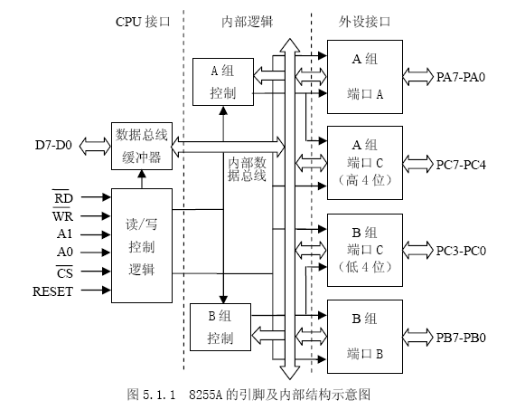
8255A的引脚及内部结构示意图

Slide 5
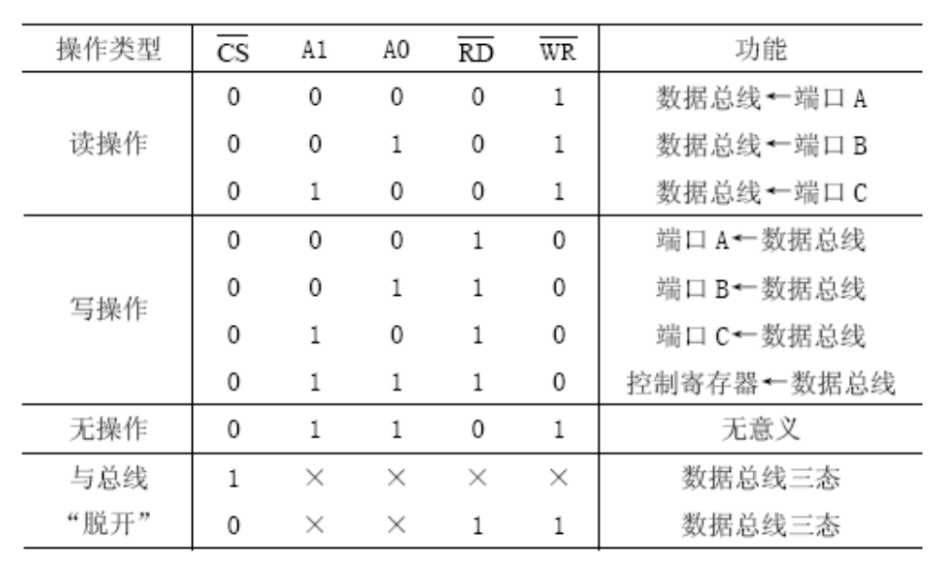
8255A端口功能选择

Slide 6
5.1.2 8255A的控制字
8255A有两种控制字。一个是方式选择控制字，另一个是对C口进行置位或复位的控制字。这两种控制字均为8位。
1．方式选择控制字
方式选择控制字用来设置工作方式，8255A有3种基本工作方式：方式0是基本的输入/输出方式，方式1是选通的输入/输出方式，方式2是双向传输方式。
2．端口C的置位/复位控制字
端口C的任一位可用这个控制字来置位或复位，而其他位保持不变。
该控制字用最高位D7为0作为该控制字的标志位。D6-D4不用，一般取0。D3-D1用来进行位选择，即指定对哪一位进行操作。D0用来表示是置位还是复位。该控制字为对C口的按位操作提供了方便。

Slide 7
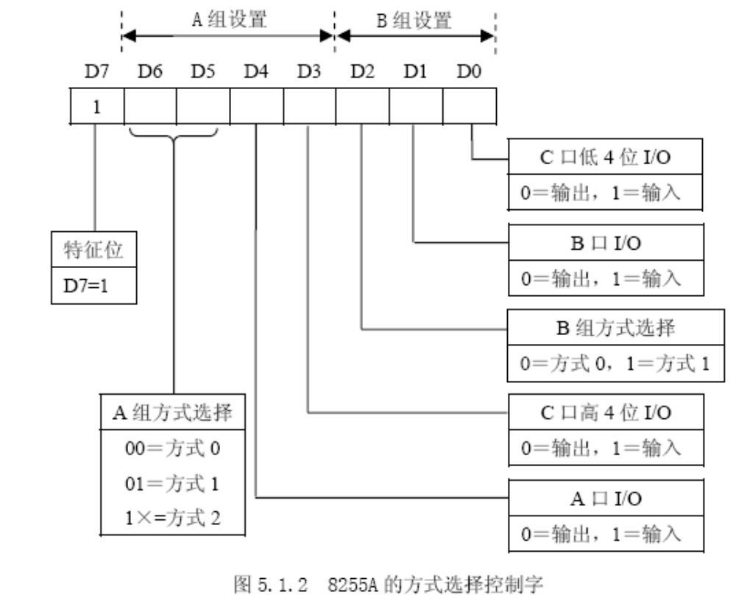
8255A的方式选择控制字

Slide 8
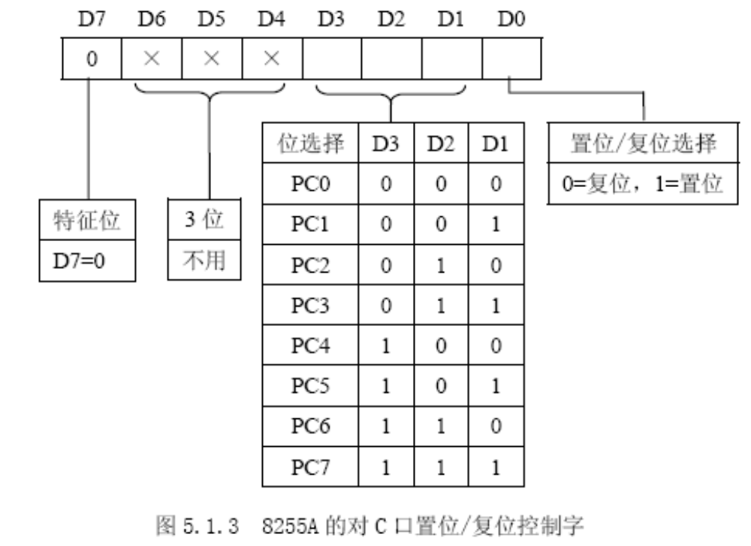
8255A的对C口置位/复位控制字

Slide 9
5.1.3 8255A的工作方式
1．方式0
方式0为基本的输入/输出方式。在方式0下，C口的高4位和低4位以及A口、B口都可以独立地设置为基本的输入口或输出口。4个口的输入/输出可以有16种组合方式，且均可以由方式控制字确定。8255A在方式0工作时，CPU可以采用无条件输入/输出方式与8255A交换数据。如果把C口的两个部分用作控制和状态口，与外设的控制和状态端相连，CPU也可以通过对C口的读写，实现A口与B口的查询方式工作。
CPU执行一条输入指令，便可从8255A指定端口读入数据。在整个读出期间，地址信号保持有效，输入数据必须保持到读信号结束后才消失（在方式0时，输入数据不作锁存）。

Slide 10
2．方式1
方式1为选通的输入/输出方式（或称应答式输入/输出）。在方式1下将三个端口分成A、B两组，A、B两个口仍作为数据输入/输出口，而C口分成两部分，分别作为A口和B口的联络信号。在8255A中规定三位联络信号，两个数据口共用去C口的六位，剩下的两位可以用作数据传输，用方式控制字的D3位来设置它的输入/输出。在方式1下，输入/输出端口均有锁存功能。

Slide 11
（1）方式1的输入
当8255A的A、B两个口均工作在方式1输入时，其逻辑功能结构如图5.1.4所示。由图可见A口用C口的PC3、PC4和PC5引脚作联络信号，而B口则用C口的PC0、PC1和PC2引脚作联络信号。C口剩下的PC6、PC7可以用作数据传输。

Slide 12
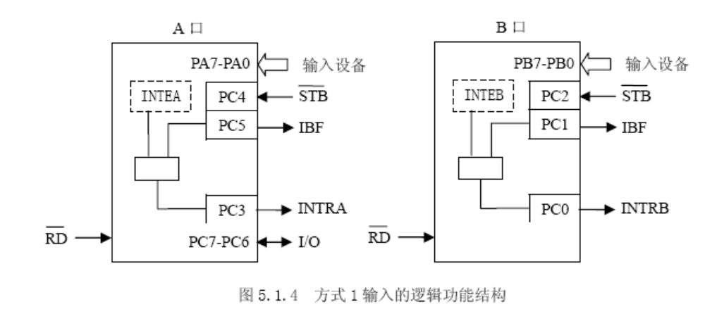
方式1输入的逻辑功能结构

Slide 13
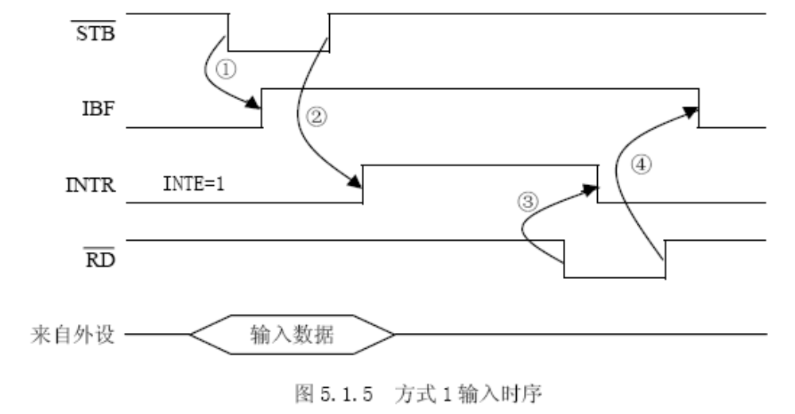
方式1输入时序

Slide 14
（2）方式1的输出
当8255A的A、B两个口均工作在方式1输出时，其逻辑功能结构如图5.1.6所示。由图可见A口用C口的PC3、PC6和PC7引脚作联络信号，而B口则用C口的PC0、PC1和PC2引脚作联络信号。C口剩下的PC4、PC5可以用作数据传输。

Slide 15
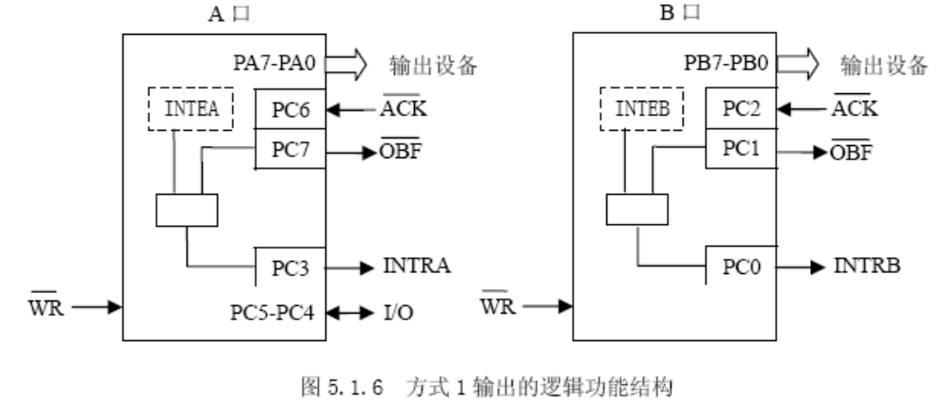
方式1输出的逻辑功能结构

Slide 16
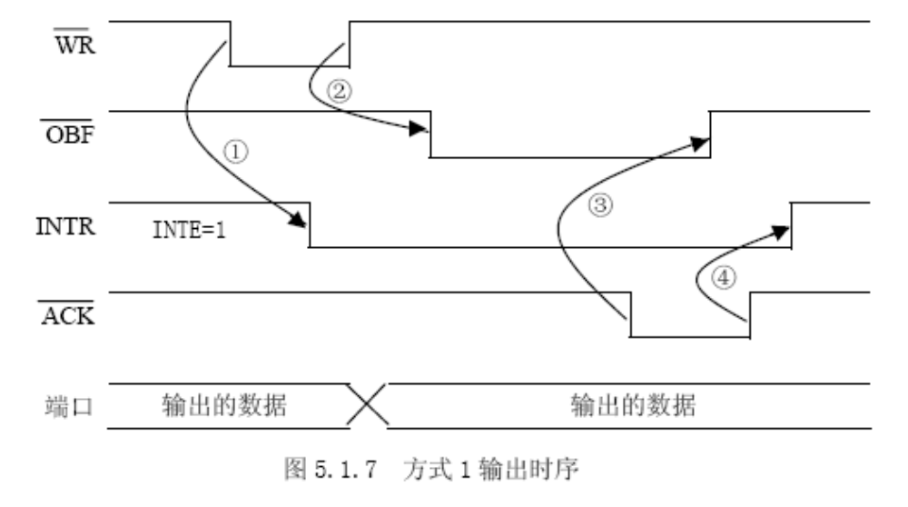
方式1输出时序

Slide 17
3．方式2
方式2为双向选通输入输出方式。方式2只限于A口使用，用C口的5位进行联络。工作时输入、输出数据都能锁存。当A口在方式2下工作时，B口可以在方式0或方式1工作。双向选通输入输出方式是通过A口8位数据线与外设进行双向通信的方式，既能发送，又能接收数据。工作时可以用中断方式，也可以用查询方式与CPU联系。当8255A的A口工作在方式2时，其逻辑功能结构如图5.1.8所示。
图中的5个联络信号与在方式1中的含义基本相同。因为是双向传送，所以INTRA在输入或输出时都可以产生。图中INTEl是与输出相关的中断允许，由对PC6的置位/复位控制。INTE2是与输入相关的中断允许，由对PC4的置位/复位控制。
方式2的时序可认为是方式1的输入方式时序和方式1的输出方式时序的组合。为节省篇幅，这里不给出具体的时序图。

Slide 18
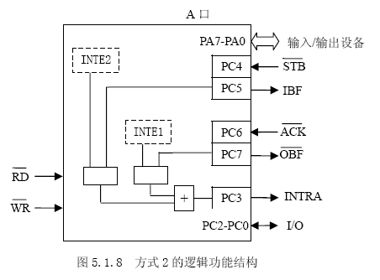
方式2的逻辑功能结构

Slide 19
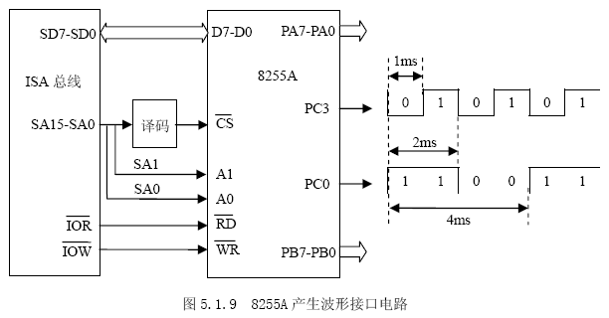
例5.1.1 利用8255A方式0产生波形
利用8255A在方式0下工作，使其在PC0、PC3引脚产生如图5.1.9所示波形，试编写相应程序段。设8255A各端口地址分别设为60H、61H、62H和63H，波形延时时间可调用延时1毫秒(Dlms)子程序实现。

Slide 20
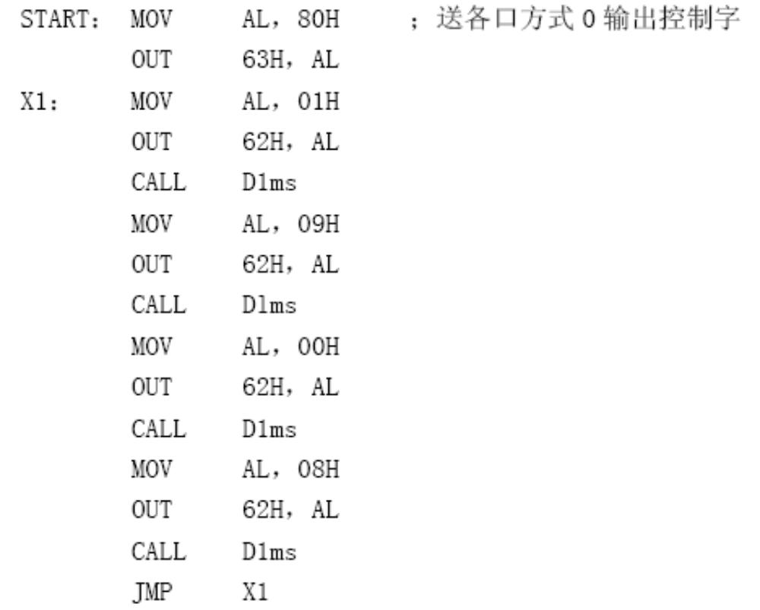
程序段

Slide 21
例5.1.2 利用8255A方式1查询方式设计双机并行通信接口
1．要求
在甲乙两台微机之间并行传送1KB数据。甲机发送，乙机接收。甲机一侧的8255A采用方式1工作，乙机一侧的8255A采用方式0工作。两机的CPU与接口之间均采用查询方式交换数据。
2．硬件连接
根据要求，双机均采用可编程并行接口芯片8255A构成接口电路，只是8255A的工作方式不同。

Slide 22
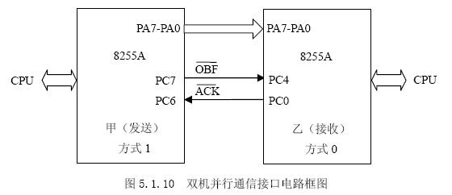
双机并行通信接口电路框图

Slide 23
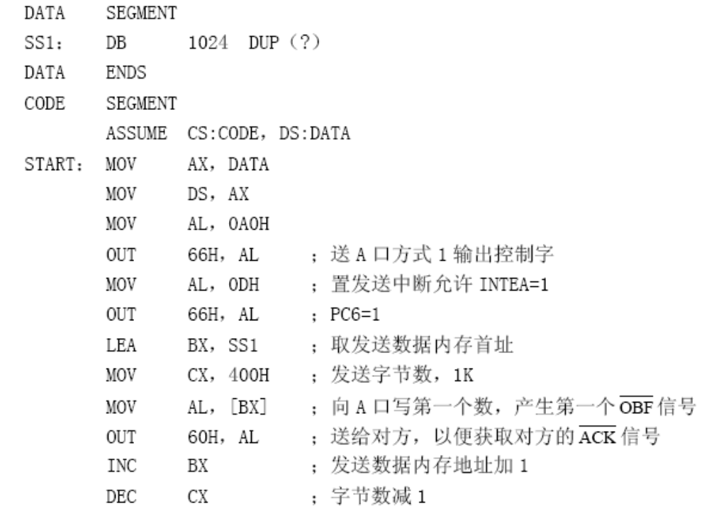
（1）甲机发送程序

Slide 24
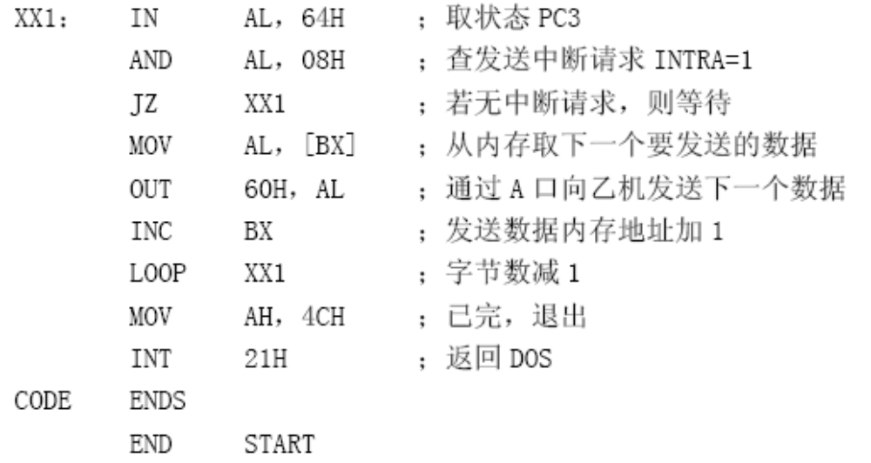

Slide 25
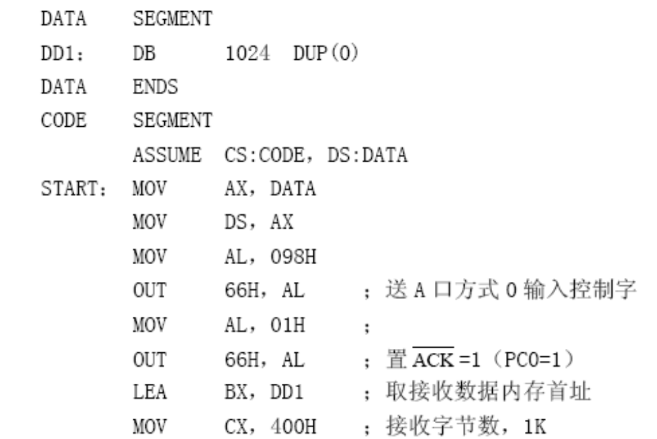
（2）乙机接收程序

Slide 26
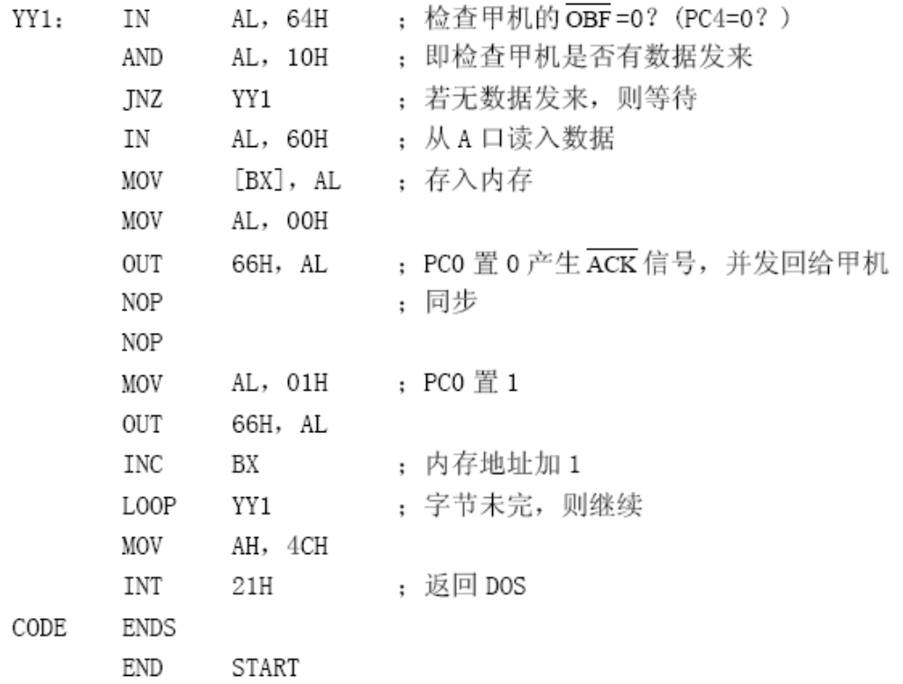

Slide 27
例5.1.3 利用8255A方式2中断方式设计双向并行通信接口
1．要求
主从两台微机进行并行传送，对主机而言，发送和接收的数据合在一起共256个字节。主机一侧的8255A采用方式2，采用中断方式传送数据。从机一侧8255A工作在方式0，采用查询方式传送数据。
2．硬件设计
硬件设计如图5.1.11所示。为了适应中断的要求，接口电路中采用中断控制器8259A。由图5.1.11可知，主机一侧的8255A的A口作双向传送，既输出又输入，它的中断请求线接到8259A的IR2上。从机一侧的8255A的A口和B口是单向传送，分别作输出和输入。

Slide 28
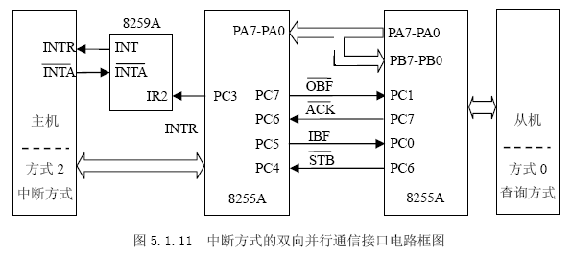
中断方式的双向并行通信接口电路框图

Slide 29
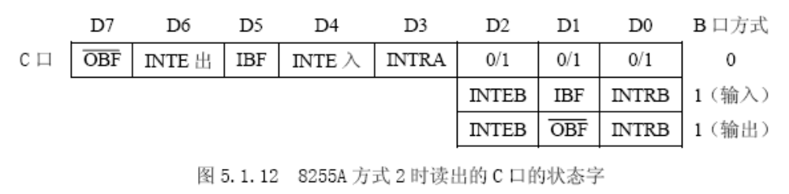
8255A方式2时读出的C口的状态字

Slide 30
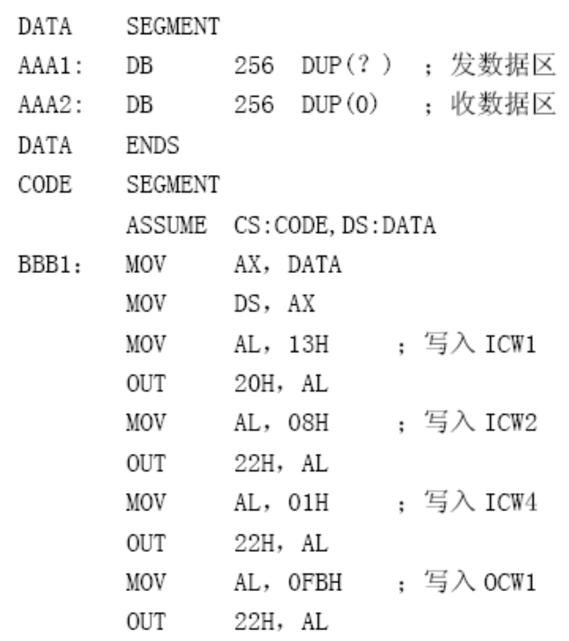
3．软件设计
主机一侧的编程。
主程序：

Slide 31
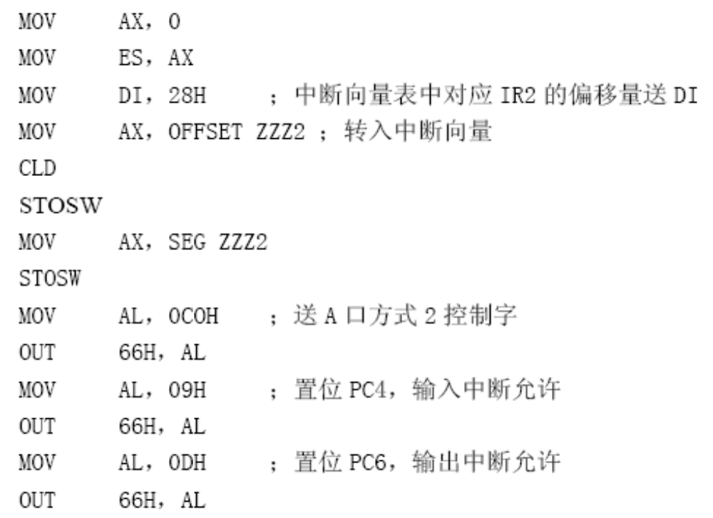
主程序

Slide 32
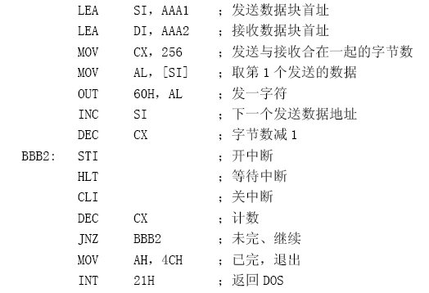
主程序

Slide 33
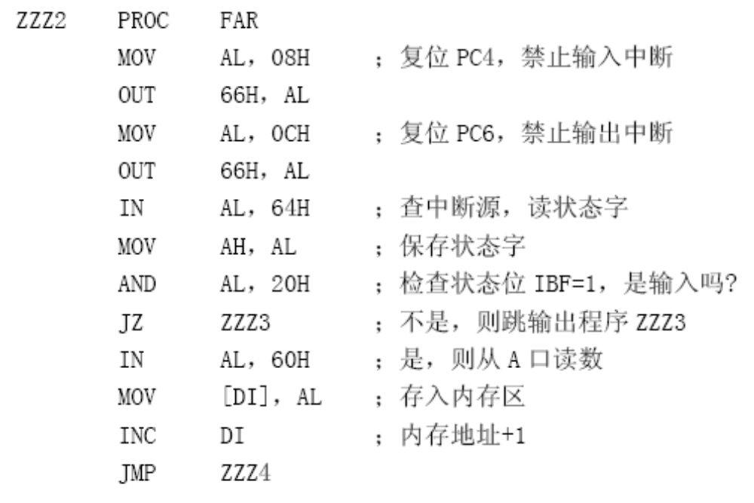
中断服务程序

Slide 34
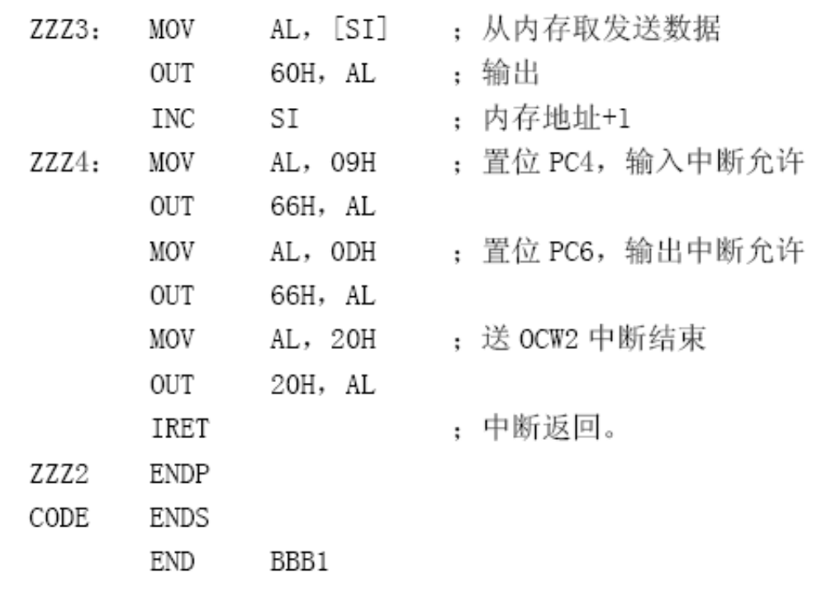
中断服务程序

Slide 35
5.2 可编程计数器/定时器8253
计数器/定时器在微机控制系统中有着广泛的应用，如在微机实时控制系统中常需要对多个被控对象进行定时采样、处理，或者对某一工作过程进行计数等。
另外，微机中系统时钟日历、动态存储器的刷新以及扬声器的工作也需要由计数器/定时器提供时钟信号。
它也可以在多任务的分时系统中提供精确的定时信号以实现各任务间的切换。

Slide 36
定时和计数方法
软件方法：执行一段程序达到延时的目的，利用一个寄存器或一个存储器单元可达到计数的目的。优点是容易实现，节约硬件开销，定时时间和计数次数调整灵活；缺点是占用CPU的时间，降低了CPU的工作效率，定时不够精确。
硬件方法：设计一个硬件电路，比如555集成电路外加电阻电容，或者CD4020集成电路，就可完成定时和计数。但是，一旦电路形成，则定时时间和计数次数随之确定，要想改变，就只能重新设计硬件电路。该方法的优点是不占用CPU的时间，缺点是有硬件投资，有些电路定时不很精确，定时时间和计数次数调整麻烦。
上述的两种方法各有优缺点，不能一概而论，应视系统的具体情况，根据CPU的任务处理量来择优选用。但是，当系统要求定时精确，不占用CPU时间，可灵活调整定时时间或计数次数时，则只能采用可编程的计数器/定时器芯片，8253就是这种芯片。

Slide 37
5.2.1 8253的基本功能
8253的基本功能如下：
1．含有3个独立的16位计数器，能够进行3个16位的独立计数。
2．每一个计数器具有六种工作方式。
3．能进行二进制/十进制计数（减法计数）。所谓十进制计数，是指BCD码计数，每个计数器可表示4位十进制数的BCD码，每来一个计数脉冲，按照十进制数减1规律进行计数。例如，当前的计数值为1000 0100 0000 0000(8400)，来一个计数脉冲后，变为1000 0011 1001 1001(8399)。
4．计数频率为0～2MHz。
5．可作计数器或定时器。

Slide 38
5.2.2 8253的引脚信号与内部结构
8253为24引脚，双列直插封装，其内部结构如图5.2.1所示。由图可看出，8253的内部结构由数据总线缓冲器、读/写控制逻辑、3个独立的计数器三部分组成。
1．数据总线缓冲器
数据总线缓冲器是一个三态8位的双向缓冲器，D7-D0同系统数据总线相连。CPU通过执行输入/输出指令来实现对缓冲器发送或接收数据。8253的控制字也是通过该缓冲器传送的。
2．读/写控制逻辑
读/写控制逻辑用来管理数据信息和控制字的传送，它接收来自CPU地址总线和控制总线的有关信号，向3个独立的计数器的控制部件发送命令。
3．计数器

Slide 39
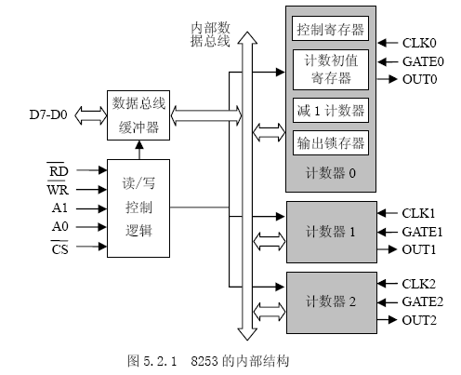
8253的内部结构

Slide 40
计数初值的计算
计数方式：计数值＝要求的计数次数
定时方式：计数值＝定时时间÷时钟脉冲周期
各计数器通道的输入脉冲和输出状态之间的关系与门控脉冲（GATE信号）的控制有关，而门控脉冲的作用又依赖于工作方式的选择。

Slide 41
5.2.3 8253的控制字
8253只有一个控制字，主要功能是选择工作方式、读写格式和计数方式，其格式和含义如图5.2.2所示。D7、D6两位用来选择计数器，D5-D0对应每个计数器中的控制寄存器。
值得注意的一点是，控制字的D7D6用于选择计数器，地址线的A1A0也用于选择计数器，它们的区别何在？事实上，A1A0＝00、01、10选择的是计数器的数据端口，往这些端口中送入的是计数初值，从这些端口读出的是当前计数值。A1A0＝11选择的是三个计数器共用的控制端口，往这个端口中送入的是控制字，这个端口禁止读出。而控制字中的D7D6是在送入控制端口的前提下，用于控制后面的D5-D0送给哪一个计数器进行工作环境设置。

Slide 42
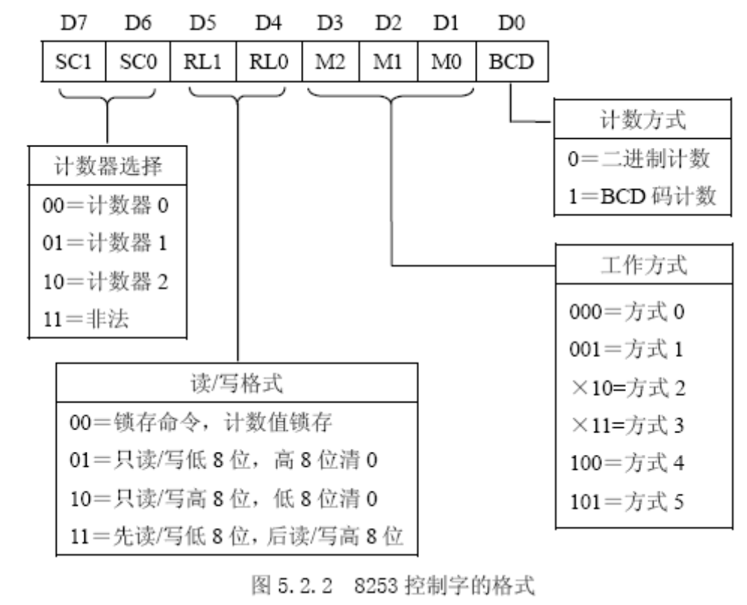
8253控制字的格式

Slide 43
计数值的读出操作
1．简单读出方式
一个计数器的现有计数值可以通过读取减1计数器而获得（在未锁存的状态下，输出锁存器的状态跟随减1计数器的状态，即减1计数器的状态可通过输出锁存器读出）。这种方法的前提条件是利用外部电路禁止CLK，否则，在读操作时可能减1计数器正在改变（处于减1操作的过程中），从而造成结果的不确定性。
2．锁存读出方式
锁存读出方式利用一条锁存命令，该命令是控制字中读/写格式的一种组合。

Slide 44
5.2.4 8253的工作方式
8253有6种工作方式，在不同的方式下，计数器的启动方式、GATE端输入信号的作用以及OUT端的输出波形都有所不同。下面分别说明每一种方式的要点。
在本小节中，表示初始化时执行输出指令所发的写信号，CW表示写控制字，LSB表示写计数初值（一般情况下，写初值应有两个负脉冲，第一个送低8位，第二个送高8位。这里是为了波形简洁，只画了一个，因为只有低8位数据）。

Slide 45
方式0（计数结束中断方式）
（1）结果特点
计数器减1为0时，OUT升高，向CPU发中断请求。
（2）过程特点
1）控制字写入。OUT=0。当控制字写入控制字寄存器后，输出端OUT变成低电平。并且在计数值减到0之前一直保持低电平。
2）计数值写入。OUT不变，仍然为低电平（OUT=0）。
3）启动方式。写入计数值。写入计数值后，必须在下一个CLK时钟脉冲到来时，计数初值才由计数初值寄存器传送到减1计数器。这样，如果计数初值为n，若GATE=1，则输出端OUT要在计数初值写入后再过n＋l个CLK时钟后，才升为高电平。
4）计数期间。OUT为低电平（OUT=0）。

Slide 46
方式0（计数结束中断方式）
5）计数为0时。OUT升高（OUT=l），向CPU发中断请求（如果使用中断的话）。直到CPU写入新的控制字或计数值时，才能使OUT=0。
6）计数期间写入新的计数值。如果计数值是一个字节，则在写入后的下一个时钟脉冲，新的计数值由计数初值寄存器送入减1计数器，开始新的计数。
如果计数值是两个字节，则写入第一个字节时中止计数，写入第二个字节后的下一个时钟脉冲时，新的计数值由计数初值寄存器送入减1计数器，启动计数器按新的计数值开始计数。
7）GATE作用。GATE=0时，禁止计数，计数器停止；GATE=1时，允许计数，此时计数器从刚才断的地方开始连续计数。
8）计数值有效期限。计数值一次有效。

Slide 47
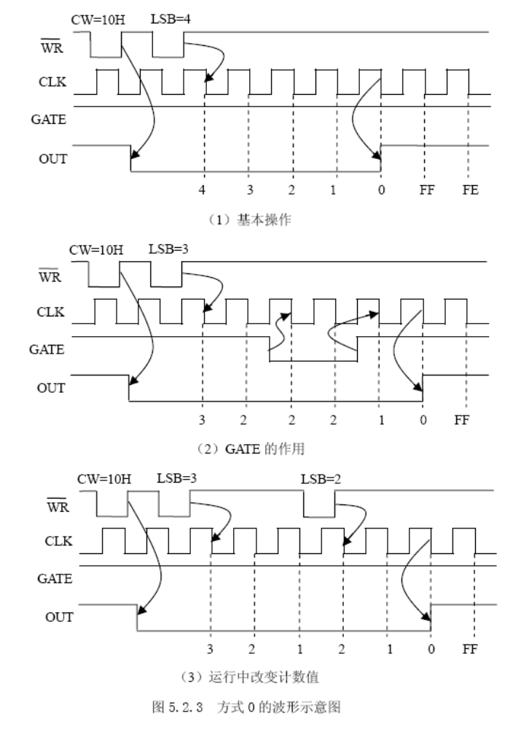
方式0的波形示意图

Slide 48
方式1（可编程单稳方式）
（1）结果特点
输出单拍负脉冲，脉冲宽度可编程设定。
（2）过程特点
1）控制字写入：OUT=1。
2）计数值写入：OUT=l（不变）。
3）启动方式：GATE上跳沿。启动后的下一个CLK脉冲使OUT变低电平（OUT=0），即延迟一个时钟周期。
4）计数期间：OUT为低电平（OUT=0）。
5）计数为0时：OUT变为高电平（OUT=l）。

Slide 49
方式1（可编程单稳方式）
6）计数期间写入新的计数值：不影响原计数，只有当下一个GATE上跳沿到来时，才使用新的计数值。
7）GATE作用：GATE=0或GATE=1时，不影响计数，但若出现上跳沿则重新启动计数器，按最新计数初值开始计数。若在计数尚未结束时，就出现了上跳沿，则重新计数，因此，使输出负脉冲的宽度延长。这种方式常用于工业控制系统中的干扰自动复位电路。
8）计数值有效期限：计数值多次有效。计数初值写入计数初值寄存器后，在没有新的计数值写入计数初值寄存器之前，原计数初值在计数初值寄存器中保持不变。

Slide 50
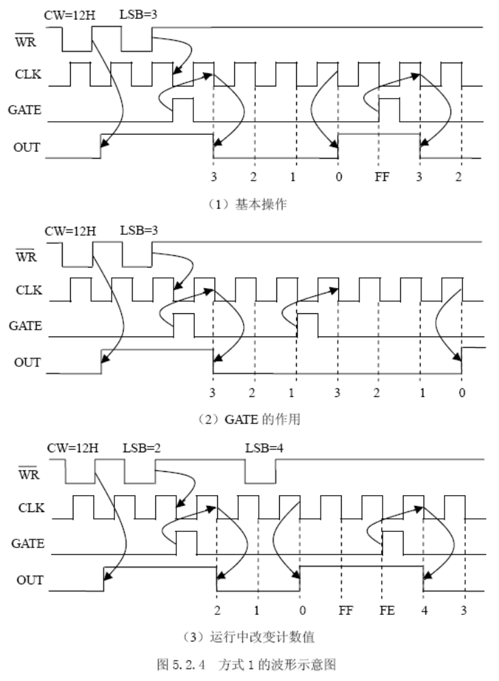
方式1的波形示意图

Slide 51
方式2（脉冲频率发生器方式）
（1）结果特点
产生连续的负脉冲信号，负脉冲宽度等于一个时钟周期。脉冲周期可由软件设定，脉冲周期=计数值×时钟周期。
（2）过程特点
1）控制字写入：OUT=1。
2）计数值写入：OUT=1。
3）启动方式：两种。一是硬件启动：GATE上跳沿启动；二是软件启动：写入计数值启动（此时GATE=1）。
4）计数期间：OUT为高电平（OUT=1），但在减1计数器由1到0的计数中，OUT输出一个负脉冲，宽度为一个时钟周期。

Slide 52
方式2（脉冲频率发生器方式）
5）计数为0时：OUT为高电平（OUT=l），开始下一个周期的计数。
6）计数期间写入新的计数值：影响随后的脉冲周期。
7）GATE作用：GATE=0时，OUT=1，停止计数；GATE上跳沿时，启动计数器，重新开始；GATE=1时，不影响计数器工作。
8）计数值有效期限：计数值重复有效。在这种方式下，当计数器的值减到O时，计数初值寄存器中的计数初值自动重新装入减1计数器，实现循环计数。

Slide 53
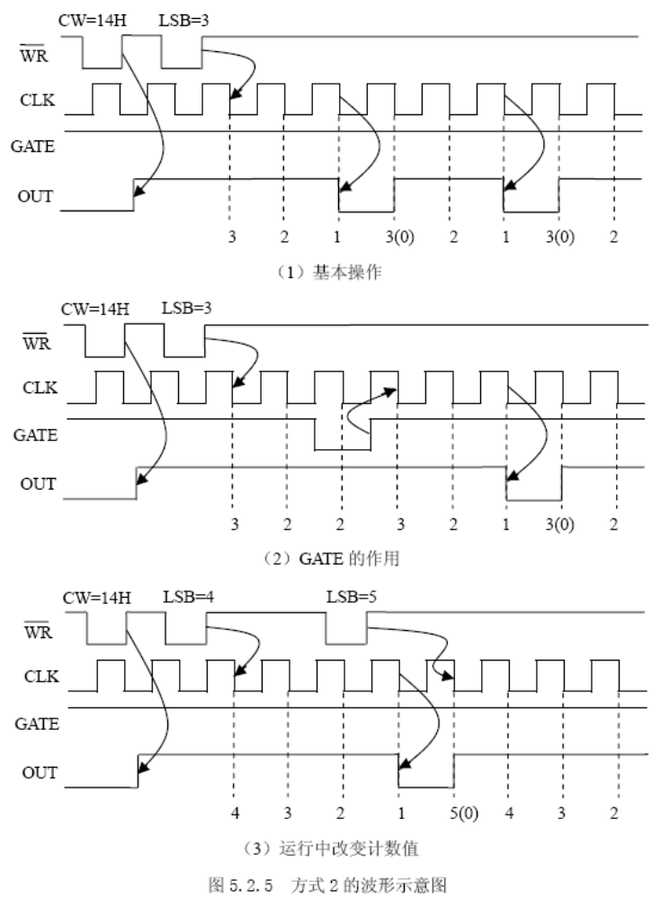
方式2的波形示意图

Slide 54
方式3（方波发生器方式）
（1）结果特点
产生连续方波。方波的重复周期=计数值×CLK脉冲周期。
（2）过程特点
1）控制字写入：OUT为高电平（OUT=1）。
2）计数值写入：OUT为高电平（OUT=1）。
3）启动方式：两种。一种是硬件启动。利用GATE的上跳沿启动；另一种是软件启动：写入计数值启动（此时GATE=l）。
4）计数期间：若计数值n为偶数，则在前n/2计数期间，OUT输出高电平（OUT=l），后n/2计数期间，OUT输出低电平（OUT=0）；若计数值n为奇数，则在前（n＋l）/2计数期间，OUT输出高电平（OUT=l），后（n-1）/2计数期间，OUT输出低电平（OUT=0）。

Slide 55
方式3（方波发生器方式）
5）计数为0时：OUT输出高电平（OUT=l），从而完成一个周期。然后，计数初值寄存器的值自动装入减1计数器，开始下一个周期。
6）计数期间写入新的计数值：不影响当前输出周期，等到计数值减到0后，或GATE有上跳沿后，将把计数初值寄存器的新内容重新装入减1计数器中，开始以新的周期输出方波。
7）GATE作用：GATE=0时，计数停止，OUT=1；GATE=1时，不影响计数器工作，计数进行；GATE有上跳沿时，下一个CLK时钟使计数初值寄存器内容装入减1计数器，开始新的计数。
8）计数值有效期限：计数值重复有效。

Slide 56
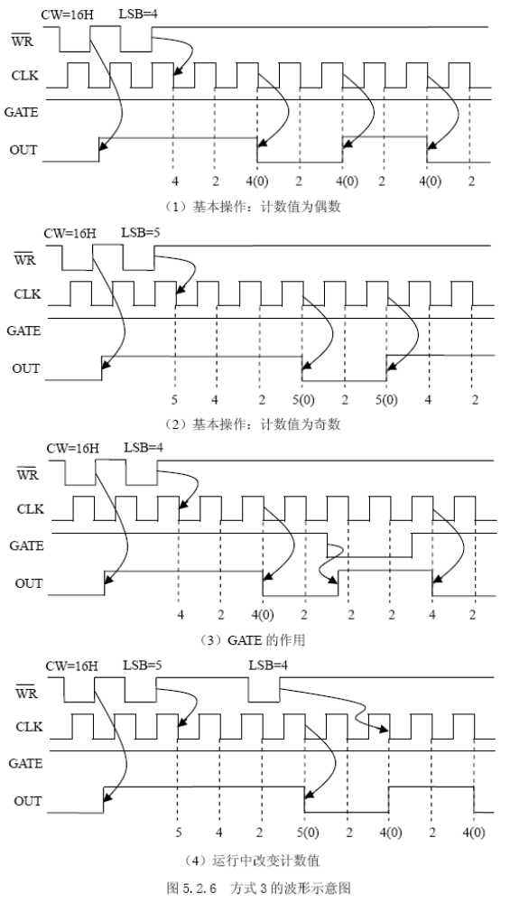
方式3的波形示意图

Slide 57
方式4（软件触发选通方式）
（1）结果特点
计数器减为0时，输出一个时钟周期的负脉冲。
（2）过程特点
1）控制字写入：OUT输出高电平（OUT=1）。
2）计数值写入：OUT输出高电平（OUT=1）。
3）启动方式：写入计数值。写入计数值后，再过一个CLK时钟周期，减1计数器获得计数初值，开始减1计数。
4）计数期间：OUT输出高电平（OUT=l）。

Slide 58
方式4（软件触发选通方式）
5）计数为0时：计数器减到0后，输出一个负脉冲，宽度为1个时钟周期。然后又自动变为高电平，并一直维持高电平。通常将此负脉冲作为选通信号。
6）计数期间写入新的计数值：立即有效。写入新计数值后，在下一个时钟周期时，新计数值被装入减1计数器，开始以新的计数值计数。如果写入的计数值是2个字节，那么写入第一个字节时，计数不受影响，写入第二个字节时的下一个CLK时钟脉冲使计数初值寄存器的新值装入减1计数器，并以新的计数值开始重新计数。
7）GATE作用：GATE=0时禁止计数；GATE=1时允许计数，此时计数器从暂停的地方开始连续计数。GATE信号不影响OUT的状态。
8）计数值有效期限：计数值一次有效。只有在输入新的计数值后，才能开始新的计数过程。

Slide 59
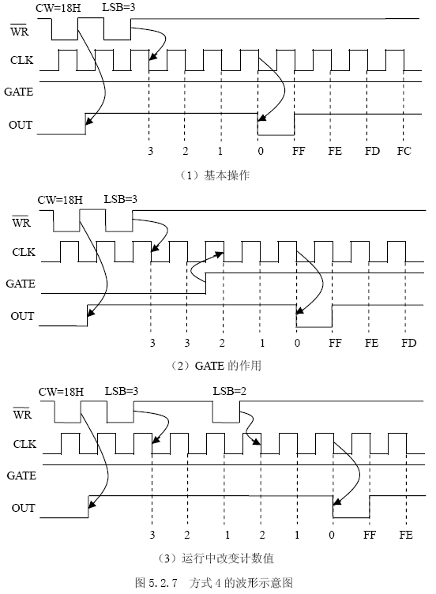
方式4的波形示意图

Slide 60
方式5（硬件触发选通方式）
（1）结果特点
计数器减为0时，输出一个时钟周期宽的负脉冲。
（2）过程恃点
1）控制字写入：OUT输出高电平（OUT=1）。
2）计数值写入：OUT输出高电平（OUT=l）。
3）启动方式：GATE上跳沿。当GATE端有上跳沿信号后，下一个CLK脉冲使计数初值寄存器的计数初值装入减1计数器，从而开始计数过程。
4）计数期间：OUT输出高电平（OUT=1）。

Slide 61
方式5（硬件触发选通方式）
5）计数为0：计数器减1到0时，OUT输出端输出一个CLK周期的负脉冲波，然后OUT恢复输出高电平。
6）计数期间写入新的计数值：不影响本次计数，但影响GATE上跳沿启动后的计数过程。一旦GATE重新启动，将按新的计数初值开始计数。
7）GATE作用：无论GATE=0还是GATE=1均不影响计数过程，而当GATE有上跳沿时将重新启动计数过程，按最新计数值开始计数。
8）计数值有效期限：计数值多次有效。当计数器的计数值减到0后，将自动重新装入计数值（由计数初值寄存器装入减1计数器），但并不开始计数，而是在GATE信号的上跳沿才开始计数。

Slide 62
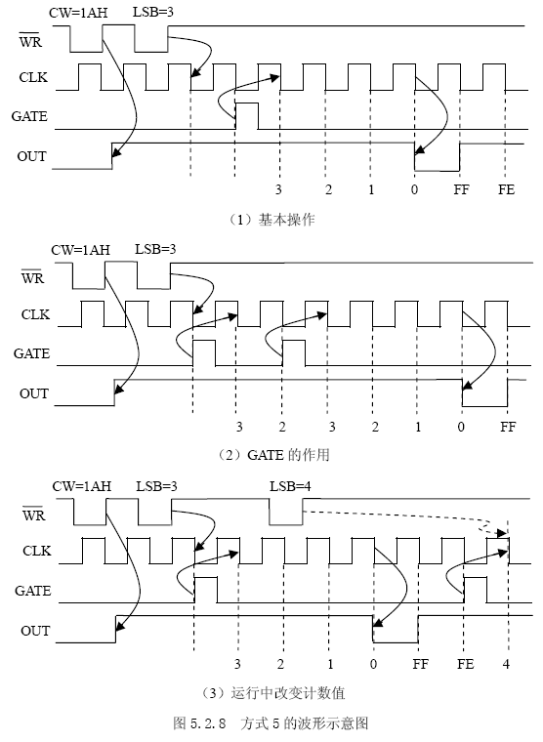
方式5的波形示意图

Slide 63
例5.2.1 8253的初始化设计
设某8253通道1工作于方式0，按BCD方式计数，计数初值为400。计数器0、计数器1、计数器2和控制寄存器的端口地址依次为80H-83H，试编写8253的初始化程序。
1．控制字：控制字为01110001B，写入控制寄存器，端口地址为83H。
2．计数值：计数初值为400，由于采用BCD计数，故应按BCD码方式组成，即0400H，送入计数器1的数据端口，地址是81H。16位数送两次，先送低8位00H，后送高8位04H。
3．初始化程序：
MOV AL，71H ；控制字
OUT 83H，AL
MOV AL，00H ；低8位计数值
OUT 81H，AL
MOV AL，04H ；高8位计数值
OUT 81H，AL

Slide 64
例5.2.2 8253在PC机中的应用
在PC/XT微机中使用了一片8253，在PC/AT及以后的系列微机中使用了一片8254（8254兼容8253）。在PC/XT微机中，8253的端口地址设置为40H-43H。
在PC/XT微机中，8253的3个计数器的CLK端接入1.193MHz的时钟信号，周期为838ns。

Slide 65
1．计数器0
作用：提供系统电子时钟的时间基准。
计数器0用作系统日历时钟的基本计时电路，它的输出端OUT0连接到8259A的IR0，作为系统的中断源。
计数器0的工作方式初始化为方式3，即方波发生器方式，产生周期的方波信号。计数器0的计数值初始化为0000H，二进制计数方式，这是一个最大的计数值，为65536，因此，OUT0输出的方波信号的频率为1.193MHz÷65536=18.206Hz。这意味着，计数器0通过8259A的IR0向系统每秒产生18.206次中断请求（即中断周期为54.925ms），这个中断请求用于维护系统的日历时钟。
计数器0的初始化程序：
MOV AL，36H ；控制字
OUT 43H，AL
MOV AL，00H ；最大计数值
OUT 40H，AL ；低8位计数值
OUT 40H，AL ；高8位计数值

Slide 66
2．计数器1
作用：DRAM的刷新定时。
DRAM要求在2ms内对全部128行存储单元完成一次刷新操作。PC机采用分散刷新策略，即每隔一个固定的时间刷新一行，并保证在2ms内刷新所有的128行，这个固定的时间应该不大于2ms÷128=15.6µs。
根据这一要求，计数器1的工作方式初始化为方式2，即脉冲频率发生器方式，产生连续的脉冲信号。计数器1的计数值初始化为18，因此，OUT1输出的脉冲信号的周期为18×0.838µs=15.084µs，符合不大于15.6µs的要求。
OUT1输出的脉冲信号连接到一个触发器，由触发器向8237A提出DRAM刷新的DMA请求，DRAM的刷新是在DMA周期中完成的，8253的计数器1只是提供一个产生DRAM刷新DMA请求的定时触发信号。
计数器1的初始化程序：
MOV AL，54H ；控制字
OUT 43H，AL
MOV AL，18 ；计数值
OUT 41H，AL

Slide 67
3．计数器2
作用：提供驱动机内扬声器的音频信号。
计数器2的输出信号可使扬声器发声，产生伴音或警告音。
计数器2的工作方式初始化为方式3，控制扬声器发出频率为1KHz的声音，为此，计数值初始化为1331。
计数器2的初始化程序：
MOV AL，0B6H ；控制字
OUT 43H，AL
MOV AX，1331 ；计数值
OUT 42H，AL
MOV AL，AH
OUT 42H，AL
IN AL，61H ；读8255A的B口（8255A的初始化此前已经完成）
MOV AH，AL ；保存
OR AL，03H ；使PB0=1，PB1=1
OUT 61H，AL ；允许扬声器发声
……
……
MOV AL，AH ；恢复8255A的B口状态
OUT 61H，AL

Slide 68
例5.2.3 8253应用系统设计
某80×86系统采用8253精确控制一个发光二极管闪亮，系统要求启动8253后使发光二极管点亮2秒，熄灭2秒，亮灭50次后停止闪动，系统工作结束。现有一个时钟脉冲源，频率为2MHz，其他器件任选。试完成下列工作：
（1）分析该系统接口电路。
（2）编写完成上述功能的程序。

Slide 69
1．系统分析
8253与CPU的接线及端口地址译码电路的设计按常规方法进行，这里不再详细讨论，只按接口电路确定地址即可。
系统主要是控制发光二极管的亮灭，亮2秒灭2秒，恰好是一个方波周期，周期为4秒，因此可用8253的方式3。
考虑由两个通道级连来产生最后的方波，其中前一个通道的CLK接2MHz，工作于脉冲频率发生器方式，产生一个脉冲波，假设脉冲波周期为4ms（250HZ），于是它的计数值为4ms÷0.5µs＝8000，它的OUT输出接后一个计数器通道的CLK输入，后一个计数器通道工作于方波发生器方式，产生周期为4秒的方波，于是它的计数值为4秒÷4ms＝1000。

Slide 70
系统的计数器分配
计数器0工作于脉冲频率发生器方式，输入CLK0，接2MHz脉冲信号源，输出OUT0产生250Hz（周期为4ms）的脉冲序列。
计数器1工作于方波发生器方式，输入CLK1接OUT0的250Hz脉冲信号，输出OUT1产生周期为4秒的方波，经过一个反相驱动器去控制一个发光二极管。
计数器2工作于计数结束中断方式，输入CLK2接OUT1的周期为4秒的方波，输出OUT2通过一个“非门”连GATE1，用于控制计数器1通道的启停。

Slide 71
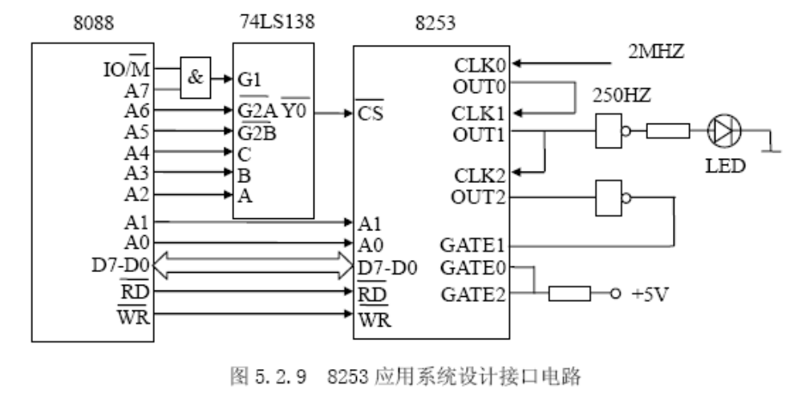
8253应用系统设计接口电路

Slide 72
2．计数器0的控制字和计数值
（l）控制字：00110100B
（2）计数值：4ms÷0.5µs=8000
3．计数器1的控制字和计数值
（l）控制字：01110110B
（2）计数值：4s÷4ms＝1000
4．计数器2的控制字和计数值
（1）控制字：10010000B
（2）计数值：也就是计满次数50
5．端口地址
本例采用8088微处理器，并假设8253的4个端口地址，由计数器0至控制寄存器依次为80H、81H、82H、83H。

Slide 73
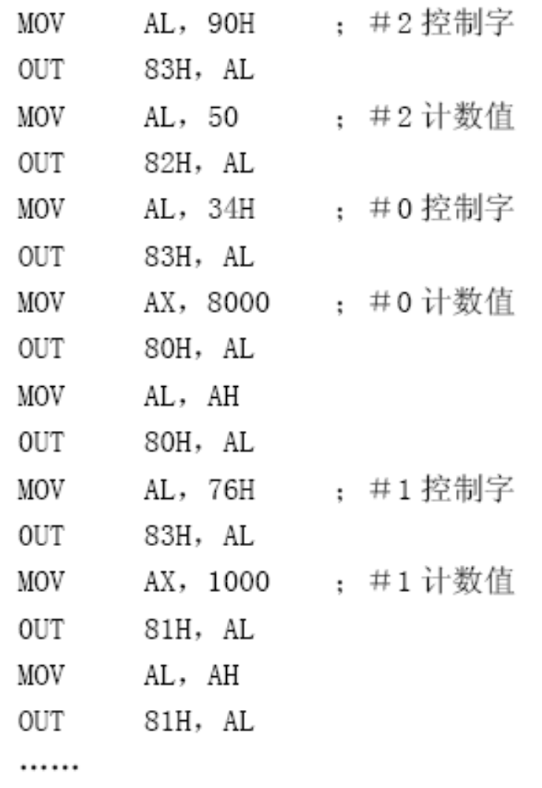
6．工作程序设计

Slide 74
第5章 结 束

